Slide 1
Vývoj příčně pruhovaných svalů, řízení jejich vývoje
Karel Neruda 1005

Slide 2
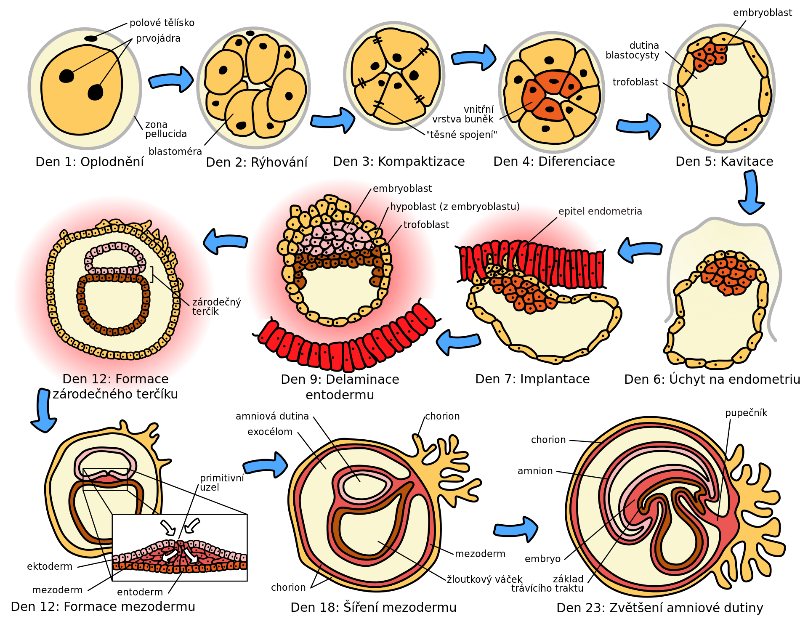
Embryonální myogenese

Slide 3
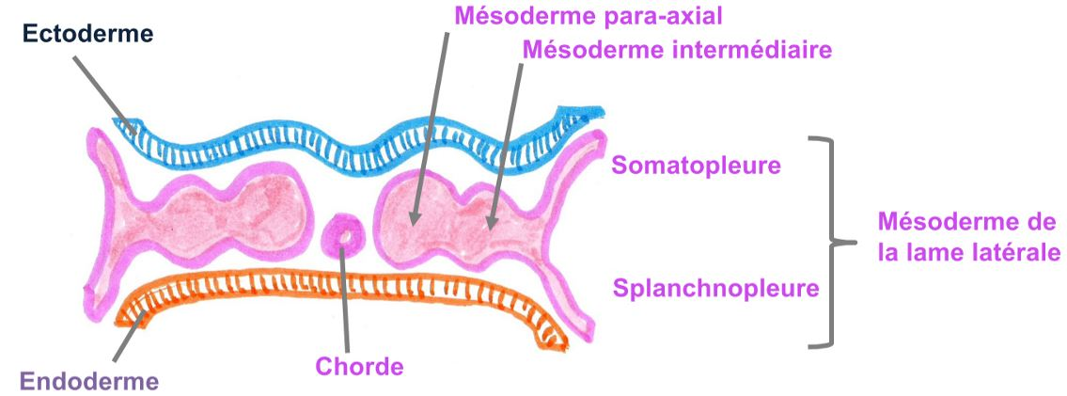
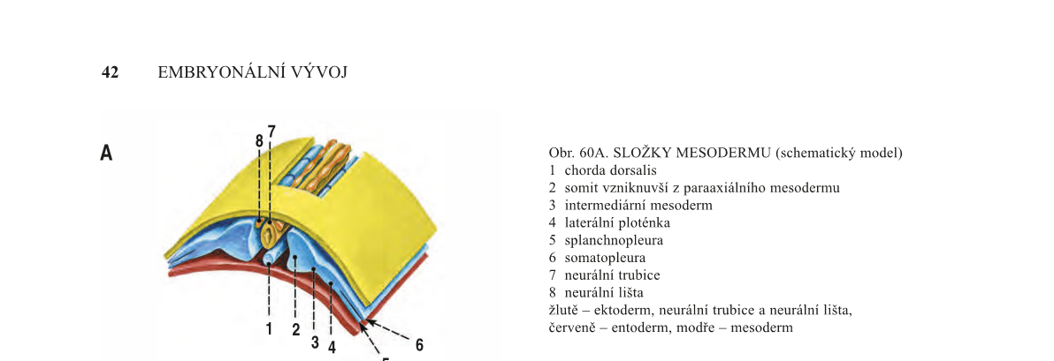

Slide 4
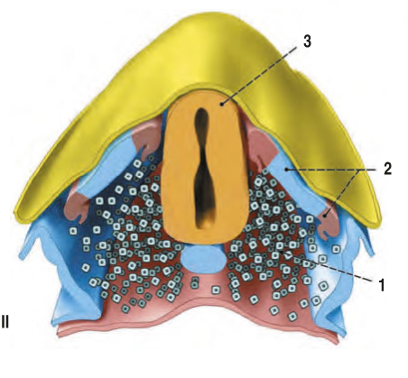
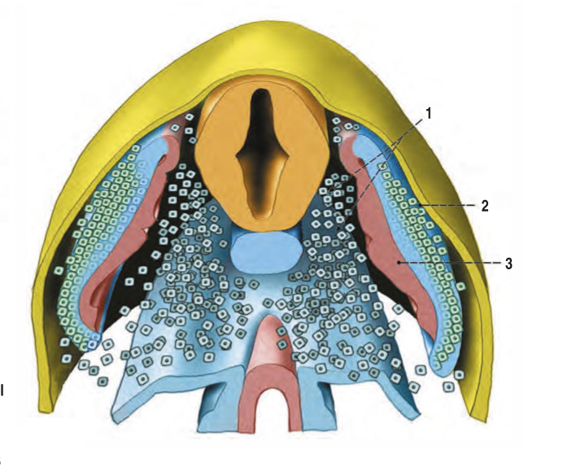
NWT
NOTCH

Slide 5
Řízení jejich vývoje
Signální molekuly (SHH, Noggin, Follistatin)
Transkripční faktory (MYF5, WNT, myogenin, myostatin)
Morfogenese

Slide 6
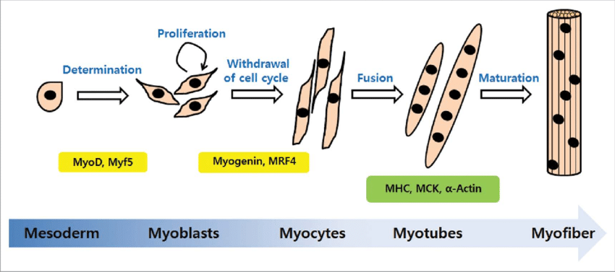

Slide 7
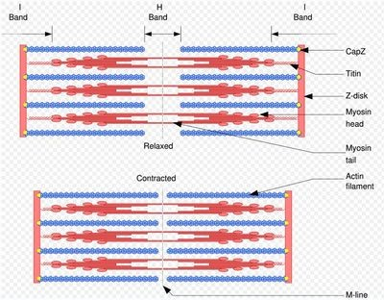

Slide 8
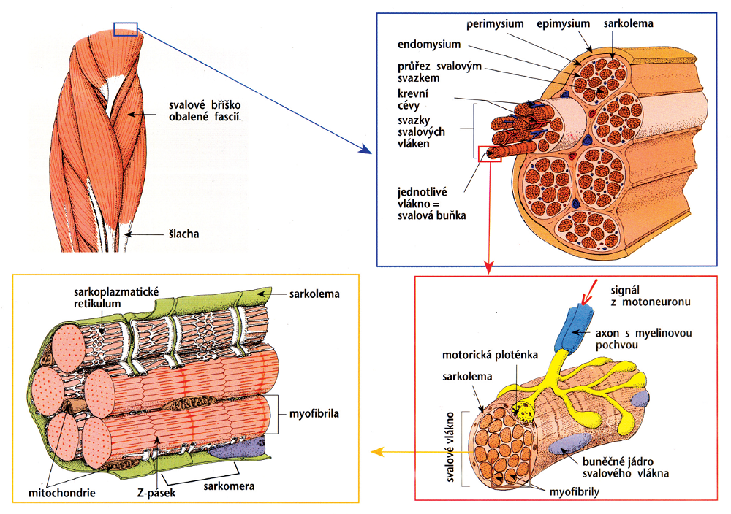

Slide 9
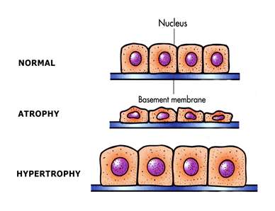
Myogenese (dospělost)
Hypertofie x atrofie
Fúze

Slide 10
Zdroje: The steps of myogenic differentiation. Myoblasts originate from the... | Download Scientific Diagram (researchgate.net)
ČIHÁK, Radomír. Anatomie. 1., upr. a dopl. vyd. Praha: Grada Publishing, 2011. ISBN 80-7169-970-5
WikiSkripta

